Slide 1


Unità di apprendimento 1
La rappresentazione delle informazioni

Slide 2
Unità di apprendimento 1 Lezione 3
Sistemi di numerazione posizionali

Slide 3
In questa lezione impareremo:
l’origine dei sistemi di numerazione posizionale
a rappresentare i numeri nelle diverse basi
a convertire un numero in base decimale

Slide 4

Rappresentazione dei dati numerici
I numeri sono entità matematiche astratte e vanno distinti dalla loro rappresentazione
Si dice numero un’entità astratta.
Il numerale è una stringa di caratteri (codifica) che rappresenta un numero in un dato sistema di numerazione.

Slide 5
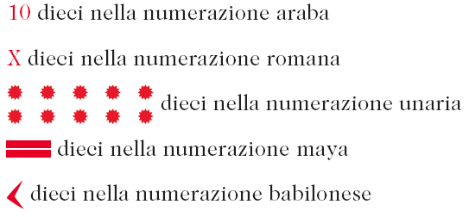
Rappresentazione dei dati numerici
Ad esempio la rappresentazione del numero 10 è stata fatta diversamente:

Slide 6

Rappresentazione dei dati numerici
Definiamo con sistema di numerazione un sistema utilizzato per esprimere i numeri e le operazioni che si possono effettuare su di essi.
Un sistema di numerazione è un insieme di regole e di simboli il cui utilizzo permette di rappresentare delle quantità.

Slide 7
Sistema posizionale
Nei sistemi posizionali la posizione delle diverse cifre del numero è fondamentale:
viene scelta una base, ossia un numero naturale;
viene definita una serie di cifre che indicano tutti i numeri naturali più piccoli della base, compreso lo zero.
Tutti gli altri numeri vengono espressi in funzione di potenze della base.

Slide 8
Sistema posizionale
Il sistema di numerazione che utilizziamo oggi è il sistema numerico decimale-posizionale
E’ un sistema in base 10 (decimale).
I nostri numeri vengono scritti utilizzando dieci cifre: 0, 1, 2, 3, 4, 5, 6, 7, 8, 9
Gli altri numeri vengono espressi in funzione delle potenze della base (10^{n})

Slide 9

Sistema posizionale
Un sistema si chiama posizionale se una stessa cifra ha un valore diverso (peso) a seconda della posizione:
la cifra all’estrema destra prende il nome di cifra meno significativa
la cifra all’estrema sinistra è detta cifra più significativa.

Slide 10
Sistema posizionale
Il numero dei simboli che costituiscono l’alfabeto è pari al valore della base.
La base e la posizione della cifra indicano il fattore moltiplicante (peso) di ogni cifra presente nel numero.
Quindi ogni cifra assume un valore diverso a seconda della posizione che assume all’interno del numero.

Slide 11
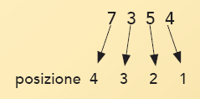
Sistema posizionale
La posizione di ogni singola cifra si conta da destra verso sinistra, a partire dalla posizione 1 (cifra meno significativa), come indicato nel seguente esempio:

Slide 12
Sistema posizionale
Ciascuna cifra presente nel numero deve essere moltiplicata per un numero ottenuto come potenza della base elevato a un esponente che tiene conto della posizione che assume nella cifra.
La base si indica come pedice del numero: se non è presente si sottintende che è base 10.
Binaria Ottale Esadecimale

Slide 13
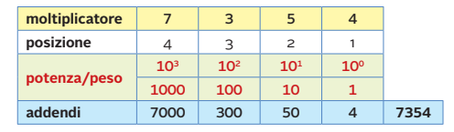
Sistema posizionale
Analizziamo il numero 7354, ottenuto dalla somma di 4 addendi:

Slide 14
Conversione da binario a decimale
Negli elaboratori i numeri sono espressi in binario.
E’ quindi necessario effettuare conversione tra le diverse basi
Effettuiamo una conversione da numero binario a numero decimale applicando direttamente la definizione di numerazione posizionale.

Slide 15

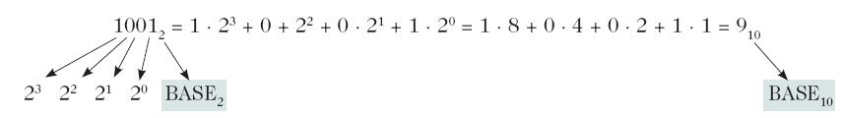
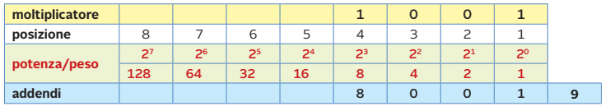
Conversione da binario a decimale
Convertiamo il numero binario
Possiamo vedere ogni singolo addendo nel dettaglio

Slide 16
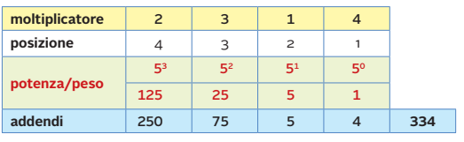
Conversione da ottale a decimale
Convertiamo il numero binario
Possiamo vedere ogni singolo addendo nel dettaglio

Slide 17

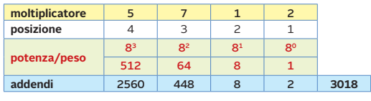
Conversione da ottale a decimale
Convertiamo il numero binario
Possiamo vedere ogni singolo addendo nel dettaglio

Slide 18
Conversione da esadecimale a decimale
Il sistema esadecimale ha b = 16
Utilizza un alfabeto di 16 cifre dove dopo la cifra 9 si “prosegue” con le prime 6 lettere maiuscole dell’alfabeto:
Σ = {0,1,2,3,4,5,6,7,8,9,A,B,C,D,E,F}

Slide 19

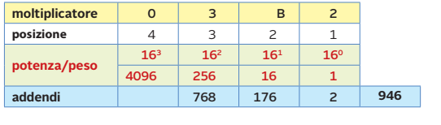
Conversione da ottale a decimale
Convertiamo il numero binario
Possiamo vedere ogni singolo addendo nel dettaglio

Slide 20

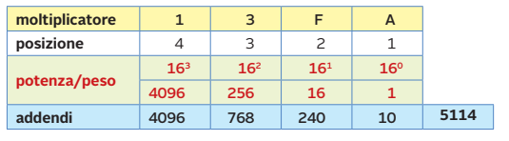
Conversione da ottale a decimale
Convertiamo il numero binario
Possiamo vedere ogni singolo addendo nel dettaglio

Slide 21
Conclusioni
In sintesi, i principali vantaggi dei sistemi posizionali sono:
lettura più immediata dei numeri;
rappresentazione più concisa;
maggiore efficienza nelle operazioni aritmetiche.

Slide 22
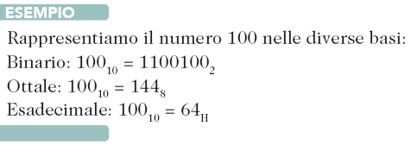
Conclusioni
Si può notare che la lunghezza della rappresentazione del numero è diversa nelle molteplici basi
Naturalmente, è più corta in quelle che hanno il maggior numero di cifre dell’alfabeto

Slide 23
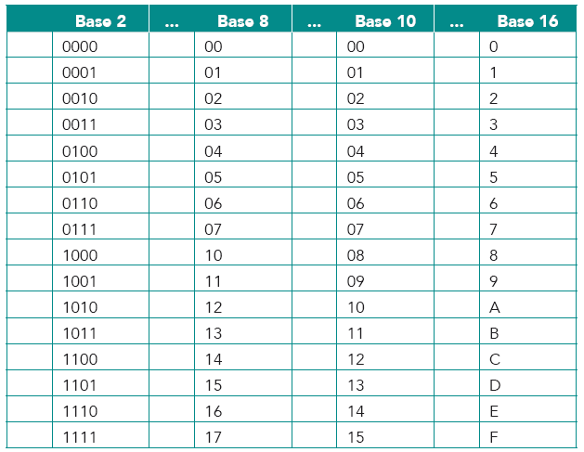
Conclusioni
Riportiamo i primi 15 numeri nelle 4 rappresentazioni viste:

Slide 24
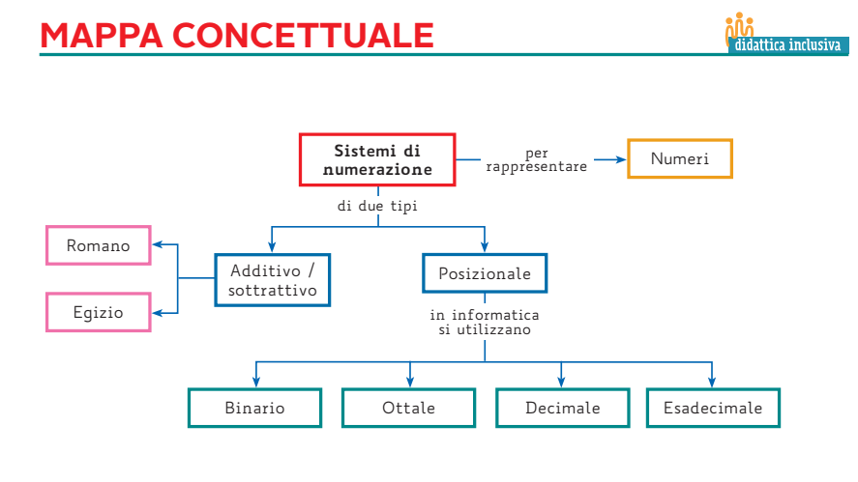

Slide 25
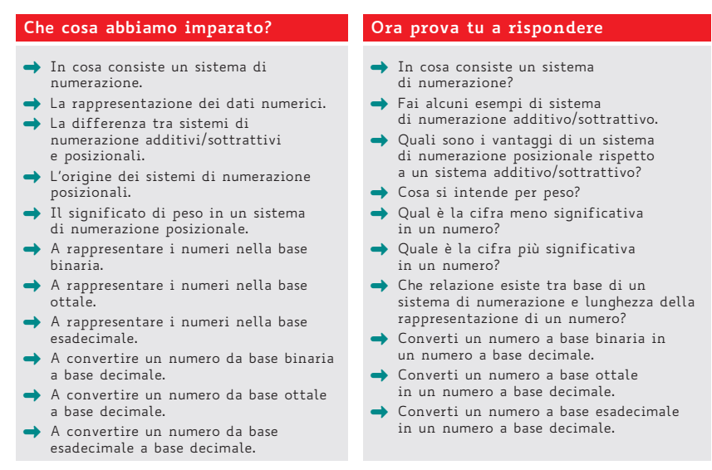

Slide 26
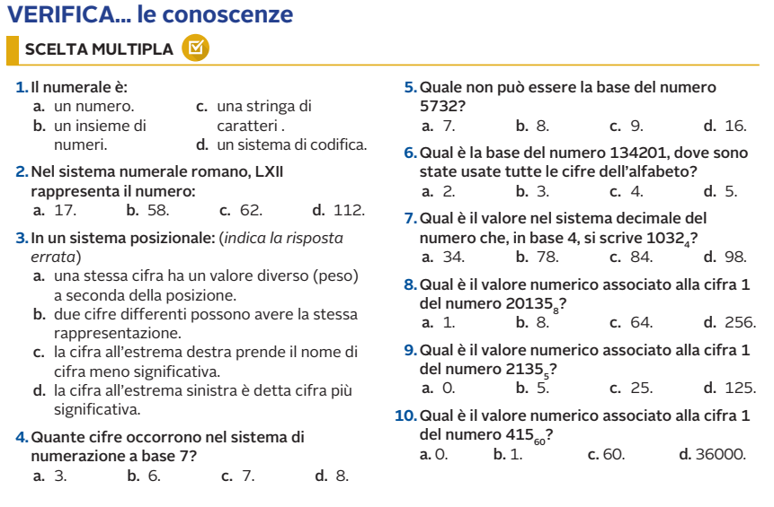

Slide 27
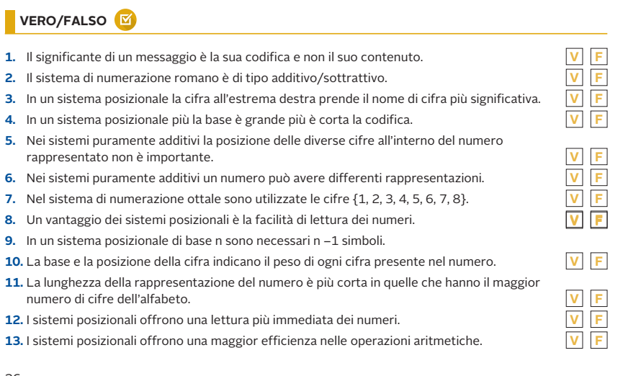

Slide 28
